Slide 1
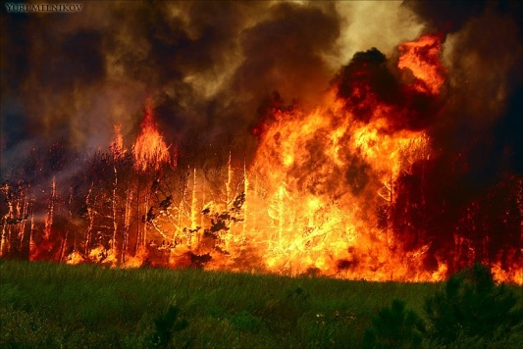
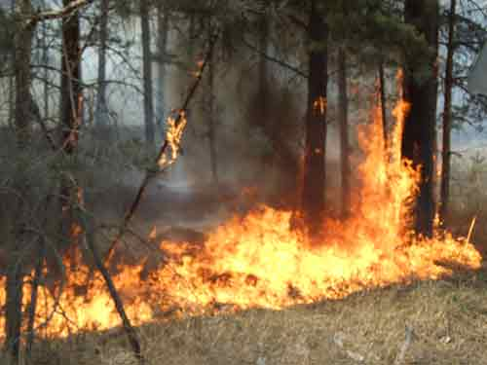
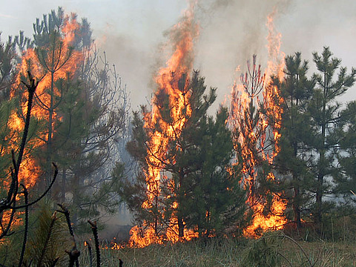
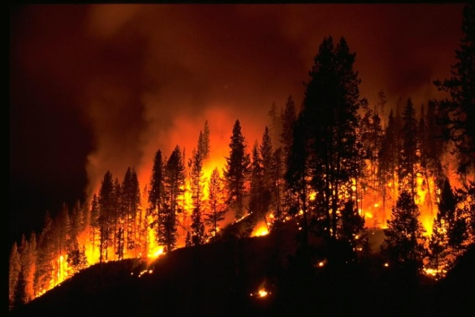
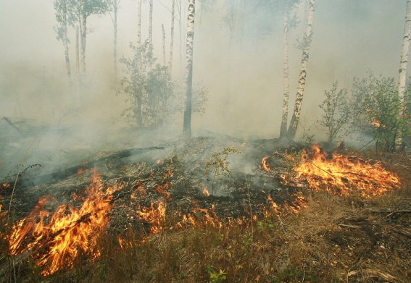
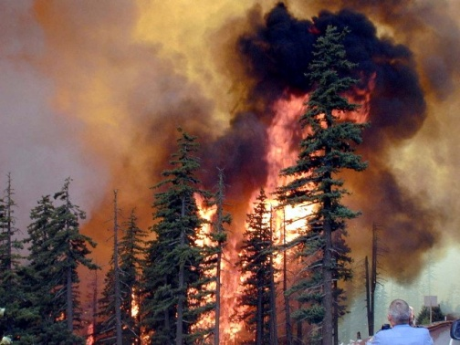
НМЦ ЦЗ та БЖД
Вінницької області інформує:
ПРАВИЛА ПОВЕДІНКИ У ЛІСІ
коли залишаєте місце відпочинку,
обов'язково заливайте вогнище
водою чи засипайте піском
не залишайте вогнище без нагляду
місце розпалювання вогню
обкладіть камінцями чи обсипте
землею (піском)
розпалюйте вогнище, по
можливості, на місті попереднього
ЯКЩО ВИ ОПИНИЛИСЯ В ОСЕРЕДКУ ПОЖЕЖІ:
після виходу із осередку пожежі
повідомте місцеву адміністрацію
та пожежно-рятувальну службу
про місце, розміри та характер
пожежі
не панікуйте та не приймайте
поспішних, необдуманих рішень
особливо будьте обережні у містах торф'яних
пожеж, адже горіння торфу на поверхні
не видно. Враховуйте, що там можуть
утворюватися глибокі вирви, тому
рухайтесь, по можливості перевіряючи
палицею глибину шару, що вигорів
втікаючи від полум'я,
закривайте голову і обличчя
одягом; ідіть проти вітру

